Slide 1


Programación II Desarrollo en Java
Clase N° 3
Clase String y arrays en Java

Slide 2
TEMAS A DESARROLLAR
Clase String.
Métodos principales para operar con Strings
Introducción a los Arrays (Arreglos) en Java.
Cómo Declarar, Instanciar e Inicializar un array.
Manipulación de los arrays.

Slide 3
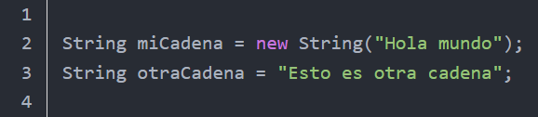
Clase String
La clase String en Java es una de las clases más utilizadas en el lenguaje, y se utiliza para representar y manipular cadenas de caracteres.
Es una clase final, lo que significa que no puede ser subclasificada (heredada), y sus objetos son inmutables, lo que significa que una vez que se crea un objeto String, no se puede modificar su contenido.
La clase String proporciona muchos métodos para manipular y trabajar con cadenas, incluyendo:

Slide 4
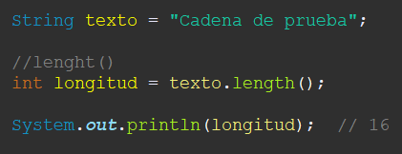
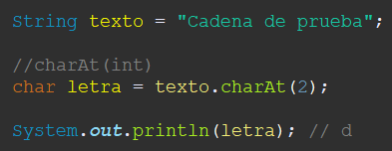
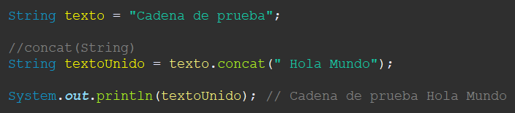
length() : devuelve la longitud de la cadena.
charAt(int index) : devuelve el carácter en el índice especificado.
concat(String str) : concatena la cadena especificada al final de la cadena actual.

Slide 5
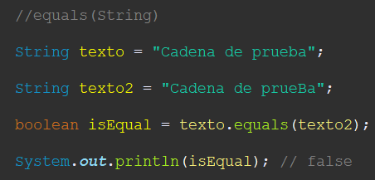
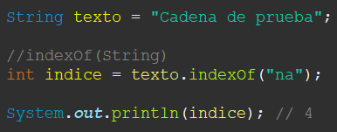
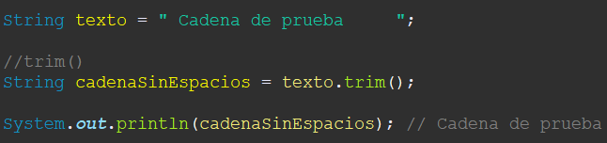
equals(Object obj) : compara la cadena actual con el objeto especificado para determinar si son iguales.
indexOf(String str) : devuelve la posición del primer carácter de la subcadena especificada dentro de la cadena actual.
trim() : devuelve una copia de la cadena actual sin espacios en blanco al inicio y al final.

Slide 6

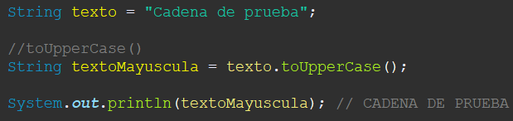
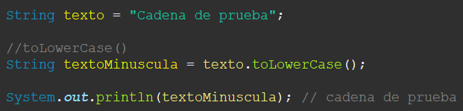
substring(int beginIndex, int endIndex) : devuelve una subcadena de la cadena actual que comienza en el índice especificado y termina en el índice especificado (el carácter en el índice endIndex NO está incluido en la subcadena).
toUpperCase() : devuelve una copia de la cadena actual en MAYÚSCULAS.
toLowerCase() : devuelve una copia de la cadena actual en minúsculas.

Slide 7
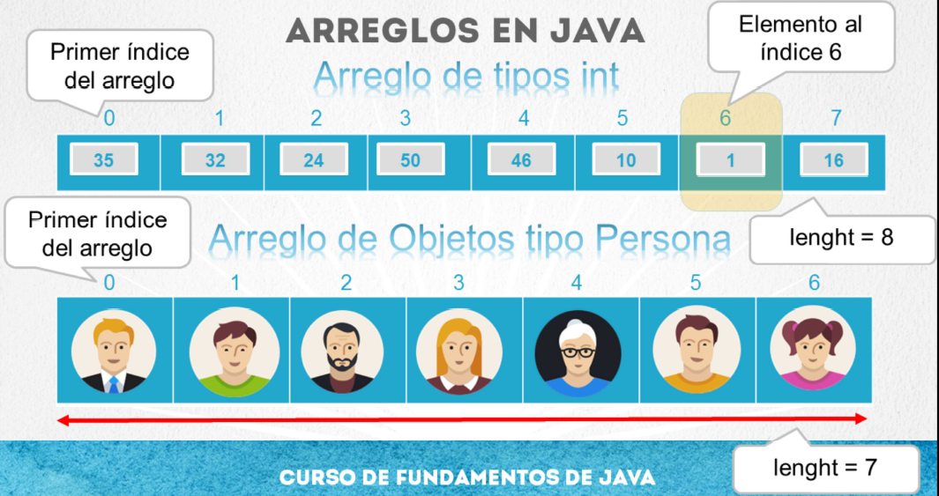
Introducción a los Arrays

Slide 8
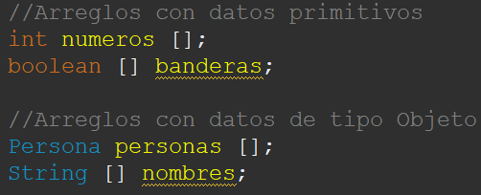
Formas de declarar un array
Declarar una variable es indicarle al programa que va a existir un espacio de memoria reservado con un nombre identificatorio único.
Para indicar que esta variable va a ser una colección de datos debemos colocar los [ ] antes o después de definir el nombre de nuestro arreglo. Lo más común es colocarlo después del nombre.

Slide 9
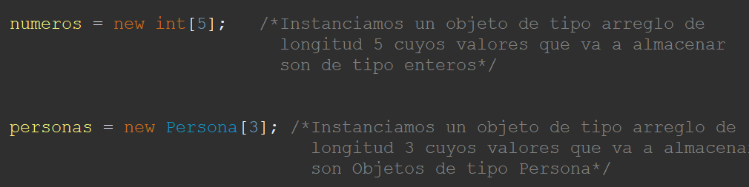
Forma de instanciar un array
Como vimos anteriormente, un Array es considerado como un Objeto en Java, debido a esto, debe crearse una instancia de este objeto.
La sintaxis es similar a las instancias de los objetos que veníamos trabajando, pero hay una pequeña diferencia, el constructor.

Slide 10
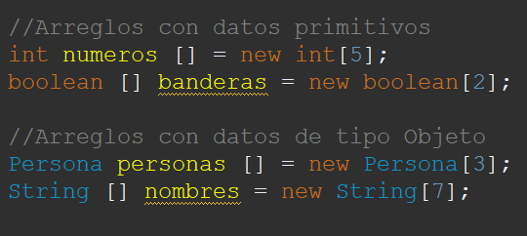
Existe una forma abreviada de hacer estos dos pasos (Declarar e Instanciar) en una sola línea de código al igual que como lo hacíamos con cualquier Objeto.

Slide 11
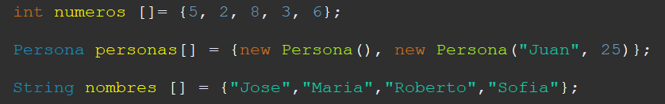
También existe una forma de declarar, instanciar e inicializar el array en una sola línea de código

Slide 12
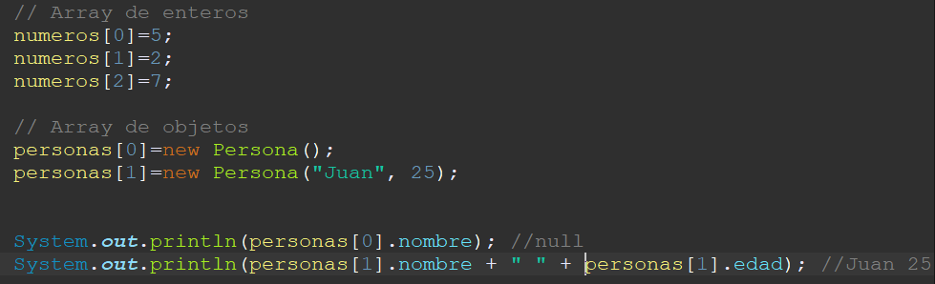
Cómo acceder a las posiciones de un array y asignar valores
La forma de acceder a los elementos de un arreglo es por medio de su posición (índice) en el arreglo a través de los [ ].
Una vez en la posición podemos asignarle el valor correspondiente según el tipo de dato del arreglo como a cualquier otra variable que estuvimos trabajando.

Slide 13
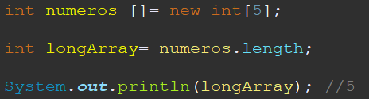
Manipulación de arrays
Durante el desarrollo de nuestros programas nos vamos a encontrar con la necesidad de tener que recorrer nuestros arreglos ya sea para cargarlos o para mostrar sus contenidos por pantalla.
Para poder recorrer un arreglo vamos a necesitar conocer cuál es su longitud para tener un código más eficiente.
Debido a que los arreglos son considerados como objetos, tenemos ciertas operaciones y métodos a disposición que pueden ayudarnos con estas necesidades.
length : Esta instrucción nos devolverá la longitud total de nuestro arreglo (esté cargado o no)

Slide 14
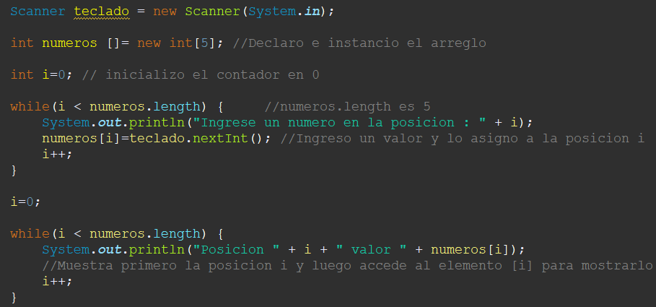
Recorrer arreglos utilizando bucles repetitivos
While:

Slide 15
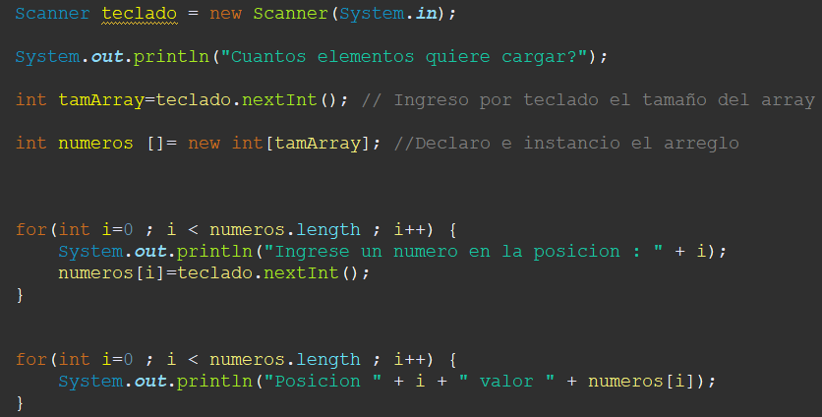
Recorrer arreglos utilizando bucles repetitivos
For:

